Slide 1
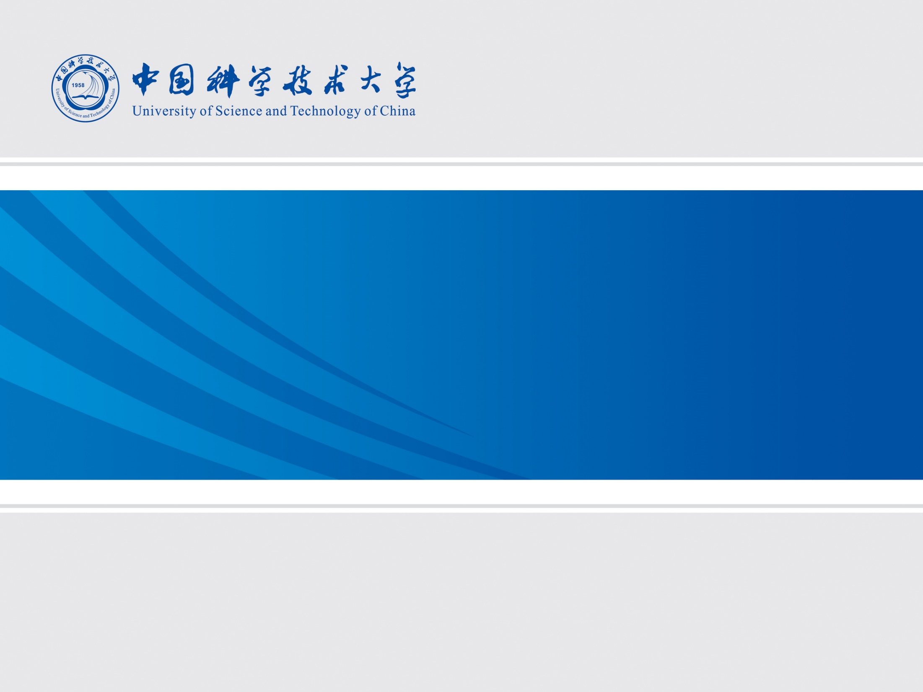
数学分析开学第一课
数学科学学院 吴天
2026年9月7日

Slide 2


个人信息
吴天 特任副研究员
数学科学学院，计算与应用数学系
东校区，管理科研楼1404，wt1997@ustc.edu.cn
http://home.ustc.edu.cn/~wt1997
2015.09-2019.06 少年班学院 数学与应用数学，本科
2019.09-2024.06 数学科学学院 基础数学，博士
2024.09-2026.06 数学科学学院 博士后研究员
2026.07至今 数学科学学院 特任副研究员

Slide 3

助教团队
钱昊程
朱浩然
毕竟东
本课程QQ群：1121233716

Slide 4
何为分析？
分析学——数学的一个重要分支
以微积分为基本工具
研究对象——主要是函数
数学分析——狭义上的分析
微分方程、函数论、变分法、实变函数、复变函数、泛函分析、调和分析、抽象测度论、微分流形、数值分析、逼近论……——广义上的分析

Slide 5
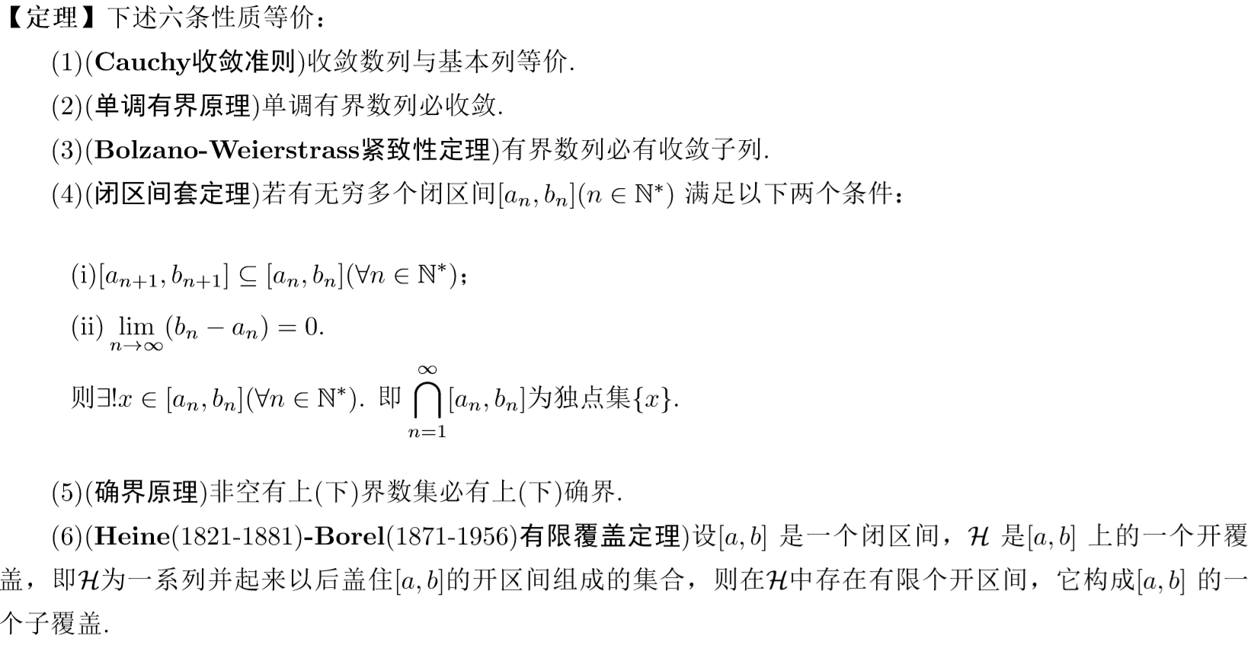
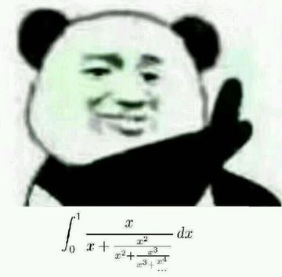
何为数学分析？
高级微积分
高级在哪儿？
证明比重较大
实数理论涉及更多
更加注重分析学的思想方法
微积分推动了分析学的产生
对于实数系，你真的很熟悉吗？

Slide 6
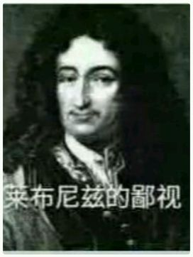
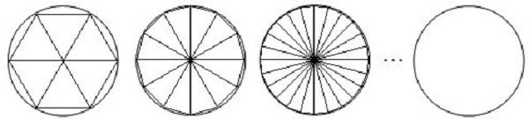
数学分析的产生
我国古代便有了微积分思想——割圆术
Newton时代，开始使用微积分处理问题
面对诸多数学家对微积分理论的怀疑，Cauchy、Weierstrass等完善了微积分的理论基础——极限理论

Slide 7
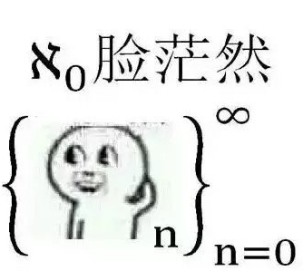
数学分析的产生
Cauchy曾著有《无穷小分析》
系统阐释了极限的概念
无穷小不再是“可有可无”的幽灵
分析是极限的艺术
极限的根本在于无穷小的分析
极限理论离不开实数体系

Slide 8
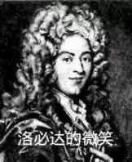
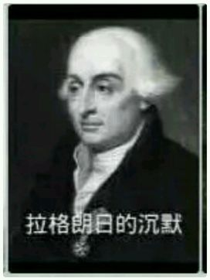
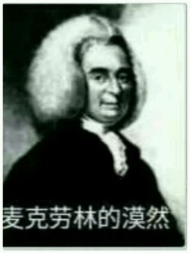
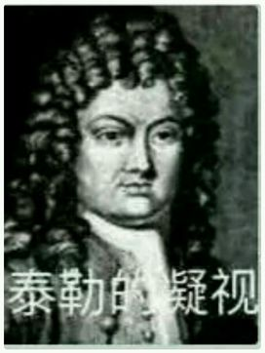
我们学的数学分析
实数理论
极限理论
微分理论
积分理论
级数理论
各种极限交换

Slide 9
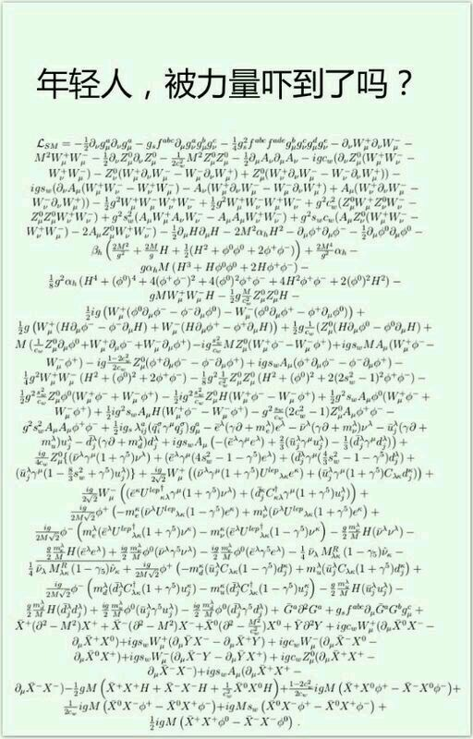

参考书的问题
根据自身情况而定
常见习题集特点？
不好意思吓到大家了
从基础抓起，该会的一定弄懂
难题有好处，但不要钻牛角尖
为一个问题思考很长时间是会有收获的
少空想，多请教；少玩手机多睡觉!

Slide 10
答疑
善于交流，勤学好问
当遇到问题时：自己思考->同学讨论->助教->老师
如果考虑使用AI：保持甄别能力，杜绝拿来主义
集中答疑时间：
上课课前课后
每周日上午9:45-11:20习题课前后（到12:00）
不定期office hour
如需要单独找我聊，请提前主动预约时间

Slide 11
考试
平时作业+期中考试+期末考试
关于重修：考评方式等同于其他同学
考前三天——饮酒乐甚，扣舷而歌之
考前两天——如怨如慕，如泣如诉
考前一天——哀吾生之须臾，羡长江之无穷
考前十二小时——知不可乎骤得，托遗响于悲风
考场上——浩浩乎如冯虚御风，而不知其所指
考后——飘飘乎如遗世独立，羽化而登仙

Slide 12
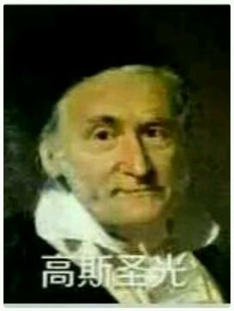
考试
出成绩——忽一人大呼：“出成绩了！”夫起大呼，妇亦起大呼，两儿齐哭。俄尔百千人大呼，百千儿哭，百千犬吠。满座宾客无不变色离席，奋袖出臂，两股战战，几欲先走。
所以考前如何有效复习？
平时倒是好好学啊！
实在不行，祈祷吧。

Slide 13
《赡养上帝》节选
“文明衰老的第二个标志是机器摇蓝时代。”
“嗯？”
“那时，我们的机器已经完全不依赖于它们的创造者而独立运行，能够自我维护、更新和扩展，这样的智能机器能够提供一切我们所需要的东西，这不只是物质需要，也包括精神需要，我们不需为生存付出任何努力，完全靠机器养活了，就像躺在一个舒适的摇蓝中。想一想，假如当初地球的丛林中充满了采摘不尽的果实，到处是伸手就能抓到的小猎物，猿还能进化成人吗？机器摇蓝就是这样一个富庶的丛林，渐渐地，我们忘却了技术和科学，文化变得懒散而空虚，失去了创新能力和进取心，文明加速老去，你们所看到的，就是这样一个进入了风烛残年的上帝文明。”

Slide 14
《赡养上帝》节选
“那么，您现在是否可以告诉我们上帝文明来到地球的目的？”
“我们无家可归了。”
“可——”秘书长向上指指。
“那都是些老飞船，虽然，飞船上的生态系统比包括地球在内的任何自然形成的生态系统都强健稳定，但飞船都太老了，老得让你们无法想像，机器的部件老化失效，漫长时间内积聚的量子效应产生出越来越多的软件错误，系统的自我维护和修复功能遇到了越来越多的障碍。飞船中的生态环境在渐渐恶化，每个人能够得到的生活必需品配给日益减少，现在只够勉强维持生存，在飞船中的两万多个城市中，迷漫着污浊的空气和绝望的情绪。”

Slide 15
《赡养上帝》节选
“没有补救的办法吗？比如更新飞船的硬件和软件？”
上帝摇摇头：“上帝文明已到垂暮之年，我们是二十亿个三千多岁的老朽之人，其实，早在我们之前，已有上百代人生活在舒适的机器摇蓝之中，技术早就被遗忘干净了。现在，我们不会维修那已经运行了几千万年的飞船，其实在技术和学习能力上我们连你们都不如，我们连点亮一盏灯的电路都不会接，连一元二次议程都不会解……终于有一天，飞船说：他们已经到了报废的边缘，航行动力系统已没有能力将飞船推进到接近光速，上帝文明只能进行不到光速十分之一的低速航行，飞船上的生态循环系统已接近崩溃，他们无法继续养活二十亿人了，请我们自寻生路。”

Slide 16
杂谈
用不用AI？
怎么用AI？（抄作业？考试作弊？）
AI这么厉害，我们为什么还要上大学？
如何鉴别AI的回答？
大学生数学竞赛要不要参加？如何准备？
符号计算工具
中国科学技术大学超星智慧教学平台
大模型公共服务平台
USTC评课社区

Slide 17
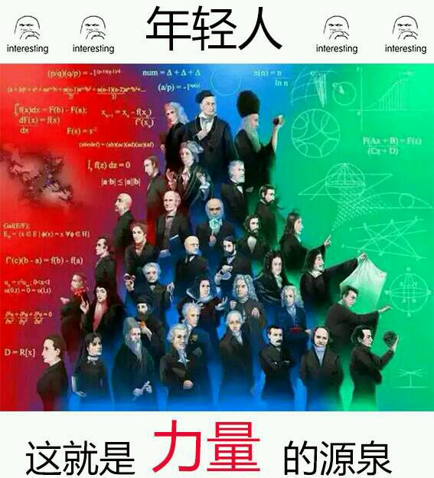
结语
西江月·证明
即得易见平凡，仿照上例显然。留作习题答案略，读者自证不难。
反之亦然同理，推论自然成立。略去过程QED，由上可知证毕。
祝愿每一位同学找到属于自己的大学之路！

